Slide 1


Минобрнауки России
федеральное государственное бюджетное образовательное учреждение высшего образования
Санкт-Петербургский государственный технологический институт (технический университет)
Направление подготовки: 09.03.01 «Информатика и вычислительная техника»
Направленность: «Системы автоматизированного проектирования»
Факультет информационных технологий и управления
Кафедра систем автоматизированного проектирования и управления
Курсовой проект
по дисциплине «Методы оптимизации»
Разработка программного комплекса для решения задачи оптимизации процесса образования целевого компонента в химическом реакторе
Обучающийся | Темирканов Алихан Заурович, 474 группа
Руководитель | Доцент, кандидат технических наук, Смирнов Игорь Александрович
Санкт-Петербург 2020

Slide 2

Цель работы
Задачей курсового проекта является проработка теоретической базы, необходимой для создания программного комплекса, позволяющего решать различные оптимизационные задачи с возможностью графической и текстовой визуализации полученных результатов. Данный программный комплекс может являться частью будущих курсовых проектов по профильным дисциплинам специальности, что подчеркивает его важность. В ходе разработки программного продукта ставятся следующие цели:
формализация оптимизационной задачи;
разработка библиотеки методов решения оптимизационных задач с возможностью выбора нужного метода;
представление решения задачи оптимизации в текстовом виде;
представление решения задачи оптимизации в графическом виде: линий равных значений (2D модель) или поверхности отклика (3D модель);
экспорт созданных 2D и 3D моделей в виде изображений;
реализация разделения прав пользователей.
Разработка программного комплекса для решения задачи оптимизации заданного объекта исследования

Slide 3

Формализованное описание объекта оптимизации
Price = { T1, T2, значение целевой функции}
Объект оптимизации
U = {шаг, границы изменения T1 и T2}
Разработка программного комплекса для решения задачи оптимизации заданного объекта исследования

Slide 4
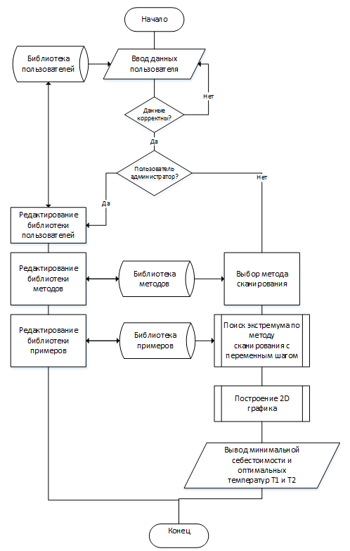
Блок-схема алгоритма функционирования программного комплекса
Разработка программного комплекса для решения задачи оптимизации заданного объекта исследования

Slide 5
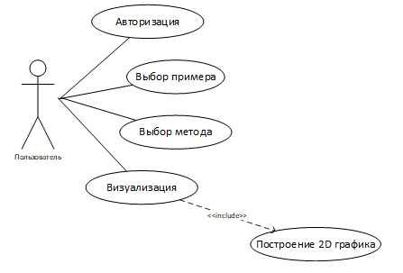
Структура пользовательского интерфейса.
UML-диаграммы вариантов использования для пользователя
Разработка программного комплекса для решения задачи оптимизации заданного объекта исследования

Slide 6
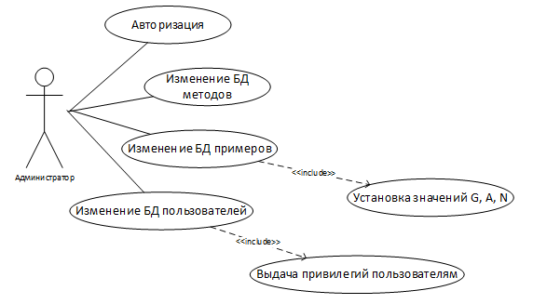
Структура пользовательского интерфейса.
UML-диаграммы вариантов использования для администратора
Разработка программного комплекса для решения задачи оптимизации заданного объекта исследования

Slide 7
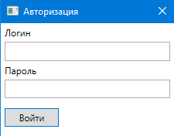
Результаты тестирования программного комплекса
Авторизация
Разработка программного комплекса для решения задачи оптимизации заданного объекта исследования

Slide 8
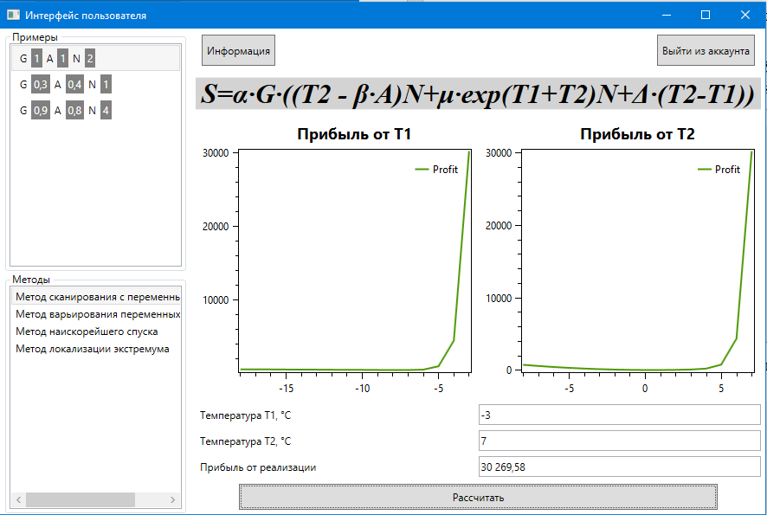
Результаты тестирования программного комплекса
Пользовательский интерфейс программного комплекса
Разработка программного комплекса для решения задачи оптимизации заданного объекта исследования

Slide 9
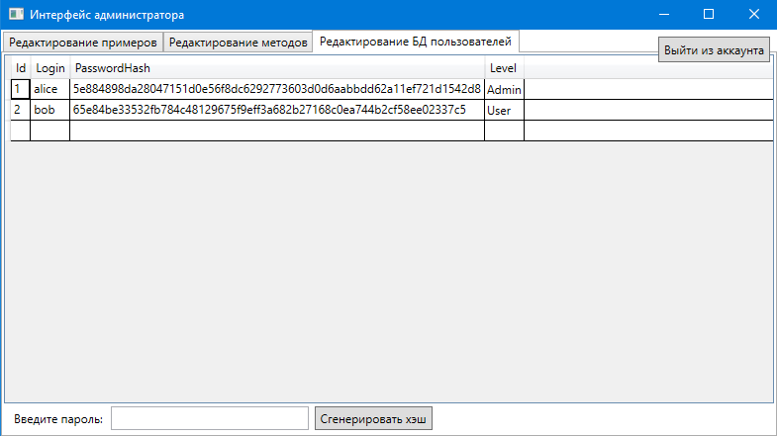
Результаты тестирования программного комплекса
Интерфейс администратора программного комплекса
Разработка программного комплекса для решения задачи оптимизации заданного объекта исследования

Slide 10
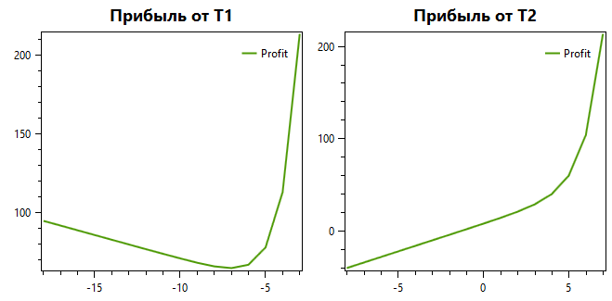
Визуализация 2D-графика
Разработка программного комплекса для решения задачи оптимизации заданного объекта исследования

Slide 11
Визуализация текстового решения
Результаты вычислений
Разработка программного комплекса для решения задачи оптимизации заданного объекта исследования

Slide 12
Характеристика аппаратного и программного обеспечения
Показатель | Значение
Тип ЭВМ | Ноутбук
Тип и тактовая частота (ν) процессора | Intel Core i7, ν = 2,3 ГГц, 8 Гб ОЗУ, 1000 Гб HDD
Состав и технические характеристики периферийных устройств ЭВМ | видеокарта NVIDIA GeForce GTX 860m запоминающее устройство для USB, клавиатура, мышь
Операционная система ЭВМ | Windows 10 Pro 64 bit
Разработка программного комплекса для решения задачи оптимизации заданного объекта исследования

Slide 13
Заключение
В ходе выполнения курсового проекта был изучен метод сканирования с переменным шагом. На основании метода создан программный алгоритм, позволяющий решить задачу оптимизации.
Для наглядности решение представлено в графическом и текстовом виде.
В дальнейшем возможно развитие программного комплекса за счёт добавления функционала:
  Реализация новых методов поиска экстремума;
  Расширение количества встроенных задач;
Разработка программного комплекса для решения задачи оптимизации заданного объекта исследования

